Slide 1
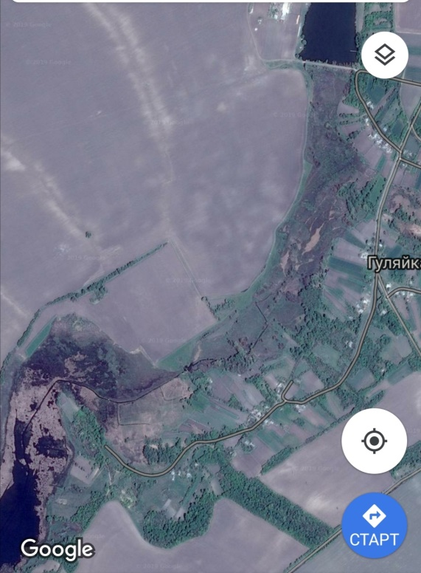
Інтернет- проект обласної Ліги старшокласників «З Україною в серці»
Підпроект «Збережемо природу заради майбутнього»
Тема «Походження назви річки»
Підготували учні
Кобринівського НВК
«ДНЗ –ЗОШ I-III ступенів»
Тальнівського району
Черкаської області

Slide 2
КОБРИНОВЕ – село в Україні, в Тальнівському районі, Черкаської області. Розташоване на річці Машкиболоті (притока Гірського Тікичу), за 15 км на північ від районного центру і 17 км від залізничної станції Тальне.

Slide 3
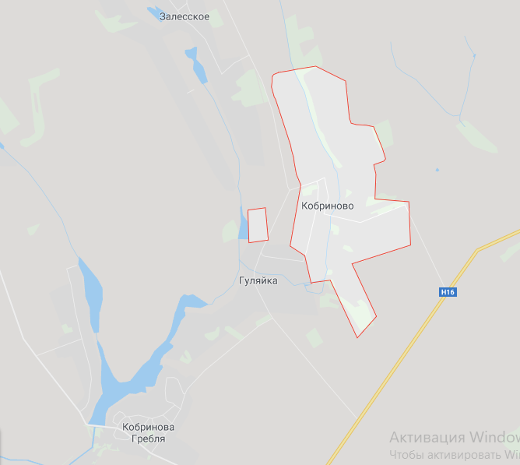

Slide 4
Макшиболота
Макши́болота — річка в Україні, в межах Звенигородського і Тальнівського районів Черкаської області. Ліва притока Гірського Тікичу (басейн Південного Бугу).
Довжина 33 км, площа басейну 209 км². Похил річки 2,6 м/км. Долина завширшки до 1,5—2 км. Річище звивисте, береги підвищені. Споруджено кілька ставків.
Притоки: Макшіболотський, Залізнорудний (праві).
Макшиболото бере початок на північний захід від села Кобиляки (Звенигородський район). Тече спершу на південний схід/південь, у пониззі — на південний захід і захід. Від села Кобринова Гребля до гирла річка дуже меандрує — місцями тече на північ, місцями на південь. Впадає до Гірського Тікичу між селами Веселий Кут і Лащова.

Slide 5
Звідки пішла і що означає географічна назва річки Макшиболота?
Гідронім Макшиболота утворився з двох слів української мови «Мокрина» і «Болото». Але його віками так «обкатали», що він тепер вимовляється і пишеться як одне слово Макшиболота.
З двох слів вона увійшла і в Каталог річок України виданий 1957 року- «Макші Болота»
Друга частина гідроніма «Болото», яка без змін пройшла через століття нам зрозуміла. Вона показує, що річка і її долина грузькі, з надмірно зволоженим грунтом, плавнями та вологолюбною рослинністю.

Slide 6
А що означає перша частина гідроніма «Макрі», яка після «обкатки» перейшла, спочатку в «Мокші», а потім в «Макші» або «Макши» і злилися з другою частиною гідроніма «Болото», утворивши новий гідронім з одного слова «Макшиболота», який вживається населенням басейна річки і вбилось в офіціальні видання.
Перша частина гідроніма «Макрі», «Мокші», «Макші» – мають одне і теж значення: мокре місце,болото. Вони походять від староукраїнського слова «Мокрина». В словнику української мови, зібраному редакцією журнала «Киевская старина» значіння українського слова «Мокрина» пояснюється російською мовою: «Мокрое место, болото».

Slide 7
Слово «Мокрина» раніше вживалося старими людьми, коли говорили про мокрі місця в левадах, які не просихають і літом.
Як бачимо назва річки в минулому «Макрі болото» та «Макші болото» і сучасна назва «Макшиболота» мають одне і теж значення – показують, що річка заболочена, з вологолюбною рослинністю та стоячою водою, тобто, річку називають її характеристикою.

Slide 8
Вигадки щодо назви річки
Після Другої Світової війни 1941-1945 рр. доводилось чути від місцевих любителів краєзнавців, що нібито географічна назва річки «Макшиболота» – татарського походження.
Обгрунтування цієї думки приводилося таке: слово «Макши» з татарської мови , яке рівнозначне слову з української мови – «Болото». Зєднанням татарського слова «Макши» з українським словом «Болото»,- як поясненням першого, утворено географічну назву річки – Макшиболота.

Slide 9
Щоб пересвідчитися чи дійсно перша частина гідроніма «Макши» з татарської мови і означає «болото» автор Історико-краєзнавчого нарису Аникій Захаревич переглянув російсько-татарський словник, а також словники споріднених мов – казацького, башкирського, киргиського, узбекського і монгольського народів і впевнився, що в мовах цих народів взагалі нема слова «Макши» або «Мокши».
Думки любителів краєзнавців, про те, що гідронім Макшиболота нібито татарського походження – помилкова.
Матеріали взяті з Історико-краєзнавчого нарису «Село Кобринова Гребля» автор Аникій Захаревич Київ – 1979 та мережа Інтернет

Slide 10
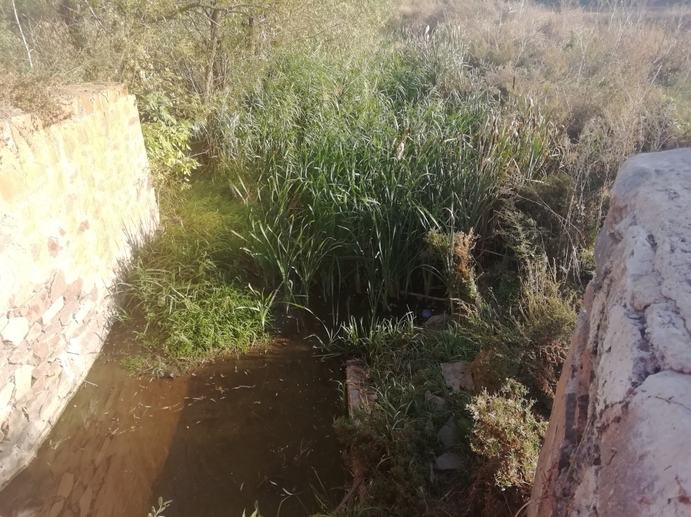
Вірш Ліни Костенко «Ще назва є, а річки вже немає»
Ще назва є, а річки вже немає.
Усохли верби, вижовкли рови,
і дика качка тоскно обминає
рудиментарні залишки багви.
І тільки степ, і тільки спека, спека,
і озерявин проблиски скупі.
І той у небі зморений лелека,
і те гніздо лелече на стовпі.
Куди ти ділась, річенько? Воскресни!
У берегів потріскались вуста.
Барвистих лук не знають твої весни,
і світить спека ребрами моста.
Стоять мости над мертвими річками.
Лелека зробить декілька кругів.
Очерети із чорними свічками
ідуть уздовж колишніх берегів.
(прикро але це все що залишилось від річки в нашому краю)

